Slide 1
Capa de Enlace y
Redes de Área Local
Parte 2
Redes de Computadores
FIEC04705
Msig. Marjorie Chalén T.
FIEC

Slide 2
Objetivo de la Clase
El estudiante reconocerá los tipos de detección de errores.
Podrá detectac si un código está errado a partir de un mensaje enviado mediante los métodos de detección de paridad simple y longitudinal y chequeo de redundancia cíclica.

Slide 3
Agenda
Conceptos básicos
Detección de errores: algoritmos y ejercicios

Slide 4
Conceptos básicos
Control de errores
Retroalimentación al emisor sobre los frames recibidos en el receptor.
El protocolo exige que el receptor devuelva frames de control especiales que indiquen si la recepción de frames fue positiva o negativa.
Una confirmación negativa espera una acción por parte del emisor, retransmitir.
Redes de Computadoras 5ta Ed Tanenbaum Wethrall. Pearson Education. 2011.

Slide 5
Conceptos básicos
Control de errores
Casos de errores
Para comunicación con confirmación de recepción:
Frame enviado por el emisor pero no llega al receptor, ya que se pierde (Puede ser por problemas de ruido).
Frame recibido, el receptor debe enviar una trama positiva, pero ésta se pierde.
Frame no recibido, el receptor debe enviar una trama negativa, pero ésta se pierde.
Redes de Computadoras 5ta Ed Tanenbaum Wethrall. Pearson Education. 2011.

Slide 6
Conceptos básicos
Control de errores
Soluciones
Se introducen temporizadores que se inician, por lo general, al momento de enviar la trama en el emisor. Expira cuando haya transcurrido un intervalo suficiente para que la trama llegue a su destino.
Se asigna números de secuencia a las tramas de salida.
Redes de Computadoras 5ta Ed Tanenbaum Wethrall. Pearson Education. 2011.

Slide 7
Conceptos básicos
Control de flujo
Situación problema:
Las capacidades y velocidades de emisión y recepción diferentes en cada equipo respectivamente; puede causar colapso en la comunicación y pérdida de frames.
Por ejemplo: La comunicación entre un teléfono celular y un servidor más poderoso.
Redes de Computadoras 5ta Ed Tanenbaum Wethrall. Pearson Education. 2011.

Slide 8
Conceptos básicos
Control de flujo
Métodos de solución:
Control de flujo basado en retroalimentación.- el receptor autoriza envío de más datos o indica su estado. El protocolo establece reglas bien definidas para que un emisor conozca el momento en que puede transmitir los frames (esquema utilizado en la capa de enlace y capas superiores).
Control de flujo basado en tasa.- la tasa de envío de datos es limitada mediante un mecanismo propio del protocolo (esquema utilizado en la capa de transporte).
Redes de Computadoras 5ta Ed Tanenbaum Wethrall. Pearson Education. 2011.

Slide 9
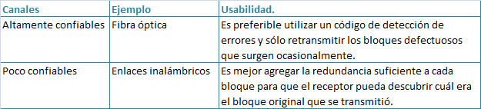
Detección y Corrección de errores
Estrategias básicas para manejo de errores:
Códigos de detección de errores
Códigos de corrección de errores

Slide 10
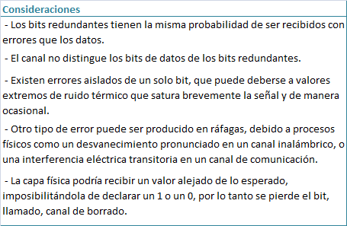
Detección de errores: algoritmos y ejercicios
Códigos de detección de errores

Slide 11
Detección de errores: algoritmos y ejercicios
Códigos de detección de errores
Chequeo de Paridad (Parity checks)
  Paridad Simple
  Paridad Longitudinal
Chequeo de Redundancia cíclica, CRC (Cyclic Redundancy Checks).
Chequeo de Suma Aritmético (Arithmetic Checksum). Utilizado en protocolos de alto nivel.

Slide 12
Detección de errores
Chequeo de Paridad (Parity checks)
  Paridad Simple
  (Chequeo de redundancia Vertical)
  Paridad par
  Produce un número binario par de 1s.
  Paridad impar
  Produce un número binario impar de 1s.
  El principio de este método es que un bit se añade a una cadena de bits para crear ya sea una paridad par o impar. Se puede añadir un 0 o 1.
Fuente: Data Communications and Computer Networks A Business User’s Approach 7th Ed

Slide 13
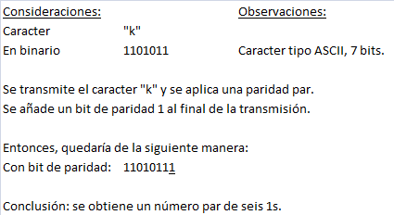
Detección de errores
Chequeo de Paridad (Parity checks)
  Paridad par
Fuente: Data Communications and Computer Networks A Business User’s Approach 7th Ed

Slide 14
Detección de errores
Chequeo de Paridad (Parity checks)
  Paridad impar
  Ejercicio en clase:
  Cómo sería el ejercicio anterior con paridad impar?
Fuente: Data Communications and Computer Networks A Business User’s Approach 7th Ed

Slide 15
Detección de errores
Chequeo de Paridad (Parity checks)
  Problemas
  Siguiendo el ejemplo anterior, con paridad par; si se transmite 11010111, pero se recibe 01010111, se genera error.
  Si se dañan dos bits, no se podría detectar el error. Si se envía 11010111 y se recibe 00010111.
  La probabilidad de errores de transmisión cuando hay más de un error, es de 50 por ciento. Error bursts.
Fuente: Data Communications and Computer Networks A Business User’s Approach 7th Ed

Slide 16
Detección de errores
Chequeo de Paridad (Parity checks)
  Problemas
  Siguiendo el ejemplo anterior, con paridad par; si se transmite 11010111, pero se recibe 01010111, se genera error. Si un impar número de bits cambia, el chequeo de paridad funciona.
  Si se dañan dos bits, no se podría detectar el error. Si se envía 11010111 y se recibe 00010111. Si un número par de bits cambia, el chequeo de paridad no detectará el error.
  La probabilidad de errores de transmisión bit a bit es de 50 por ciento.
  Los bits corruptos no necesariamente son consecutivos.
  Error bursts, dos o más bits en la unidad de datos han sido corrompidos.
Fuente: Data Communications and Computer Networks A Business User’s Approach 7th Ed

Slide 17
Detección de errores
Chequeo de Paridad (Parity checks)
  Paridad Longitudinal
  (Chequeo de redundancia Horizontal)
  Agrupa los caracteres individuales en bloques.
  Cada bloque (fila) tiene un asociado un bit de paridad.
  Luego del envío de determinadas caracteres, se envía una fila de bits de paridad (Bloque de chequeo de caracter).
  Cada bit de paridad en la última fila es un chequeo de paridad para todos los bits de la columna que está sobre ésta.
Fuente: Data Communications and Computer Networks A Business User’s Approach 7th Ed

Slide 18
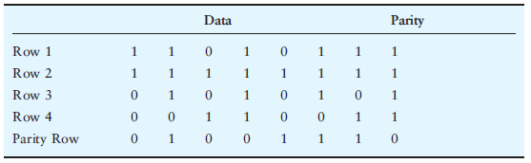
Detección de errores
Chequeo de Paridad (Parity checks)
  Paridad Longitudinal
  (Chequeo de redundancia Horizontal)
Fuente: Data Communications and Computer Networks A Business User’s Approach 7th Ed

Slide 19
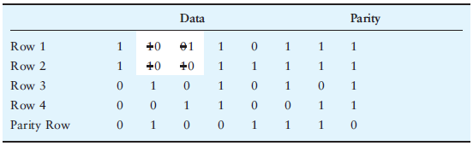
Detección de errores
Chequeo de Paridad (Parity checks)
  Paridad Longitudinal
  (Chequeo de redundancia Horizontal)
No se detecta el error, pese a que el segundo y tercer bits de las filas 1 y 2 tienen error.
Fuente: Data Communications and Computer Networks A Business User’s Approach 7th Ed

Slide 20
Detección de errores
Chequeo de Redundancia Cíclica
  Añade entre 8 y 32 bits de chequeo a paquetes de datos largos y genera una detección de error de aproximadamente el 100%.
  Trata al paquete de datos como un polinomial largo.
  El bit del extremo derecho se convierte en el término x⁰, el siguiente bit a la izquierda se convierte en el término x¹ y así sucesivamente hasta xᵏ⁻¹. Donde el grado del polinomio es k-1, teniendo k términos.
Fuente: Data Communications and Computer Networks A Business User’s Approach 7th Ed

Slide 21
Detección de errores
Chequeo de Redundancia Cíclica
  El emisor y el receptor deben acordar por adelantado un polinomio generador, G(x). Para aplicar CRC sobre un frame conm bits, corresponde al polinomio M(x), el frame será más largo que el polinomio generador.
  El transmisor toma el mensaje polinomial, usando aritmética polinomial, lo divide mediante el polinomial dado y produce un cociente y un residuo; donde el cociente se desecha, pero el residuo (en su forma binaria) se añade al mensaje polinomial original.
  Cuando la data llega al receptor, se aplica el mismo polinomial para detectar el error. Donde el residuo debe ser cero, en caso de no haber errores.
  La suma o resta utilizada utiliza la operación XOR:
    0 XOR 0 =0
    0 XOR 1 =1
    1 XOR 0 =1
    1 XOR 1 =0
Fuente: Data Communications and Computer Networks A Business User’s Approach 7th Ed

Slide 22
Detección de errores
Chequeo de Redundancia Cíclica
  Algoritmo¹:
  Sea k el grado de G(x). Anexe k bits cero al final de la suma del frame para que ahora contenga m + r bits y responda al polinomio xᵏM(x).
  Divida la cadena de bits correspondiente a G(x) entre la correspondiente a xᵏM(x); usando una división módulo 2 (Or exclusivo, XOR).
  Reste el residuo a la cadena de bits correspondiente a xᵏM(x); usando una resta módulo 2. El resultado es el frame con la suma de verificación a transmitirse. Llame a su polinomio T(x).
¹.Redes de Computadoras 5ta Ed Tanenbaum Wethrall. Pearson Education. 2011.

Slide 23

Detección de errores
Chequeo de Redundancia Cíclica
Fuente: Data Communications and Computer Networks A Business User’s Approach 7th Ed

Slide 24
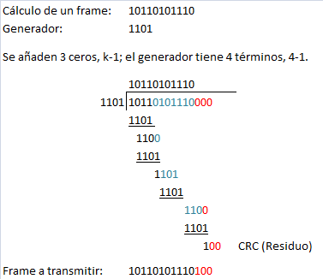
Detección de errores
Chequeo de Redundancia Cíclica

Slide 25

Detección de errores
Chequeo de Redundancia Cíclica
Fuente: Data Communications and Computer Networks A Business User’s Approach 7th Ed

Slide 26
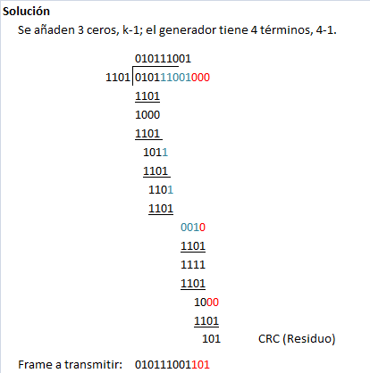
Detección de errores
Chequeo de Redundancia Cíclica

Slide 27
Detección de errores
Chequeo de Redundancia Cíclica
Operación en el receptor
Compruebe que la recepción del frame está correcta.
Información adicional:
Si el residuo es menor que k-1, entonces se añaden tantos ceros sean necesarios a la izquierda del residuo.

Slide 28
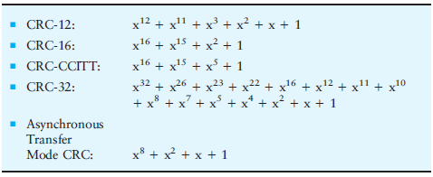
Detección de errores
Chequeo de Redundancia Cíclica
Fuente: Data Communications and Computer Networks A Business User’s Approach 7th Ed

Slide 29
Ejercicios:
La siguiente codificación de caracteres se utiliza en un protocolo de enlace de datos:
  A: 01000111
  B: 11100011
  FLAG: 01111110
  ESC: 11100000
Muestre la secuencia de bits transmitida (en binario) para la trama de cuatro caracteres: A B ESC FLAG cuando se utiliza cada uno de los siguientes métodos de entramado:
(a) Conteo de caracteres.
(b) Bytes bandera con relleno de bytes.
(c) Bytes bandera de inicio y final, con relleno de bits.
Redes de Computadoras 5ta Ed Tanenbaum Wethrall. Pearson Education. 2011.

Slide 30
Ejercicios:
Conteo de caracteres.
Bytes bandera con relleno de bytes.
Bytes bandera de inicio y final, con relleno de bits.
Redes de Computadoras 5ta Ed Tanenbaum Wethrall. Pearson Education. 2011.

Slide 31
Ejercicios:
El siguiente fragmento de datos ocurre a la mitad de un flujo de datos para el cual se utiliza el algoritmo de relleno de bytes descrito en el texto: A B ESC C ESC FLAG FLAG D. ¿Cuál es la salida después del relleno?
AB ESC ESC ESC ESC ESC C ESC FLAG FLAG D
Redes de Computadoras 5ta Ed Tanenbaum Wethrall. Pearson Education. 2011.

Slide 32
Siguiente Clase
Conceptos Básicos
Detección de Errores

